Slide 1

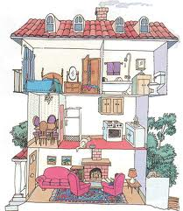
Das Schlafzimmer
Das Badezimmer
Der 2. Stock
Das Esszimmer
Der 1.Stock
Die Küche
Das Erdgeschoss
Das Wohnzimmer
Das Haus

